Slide 1
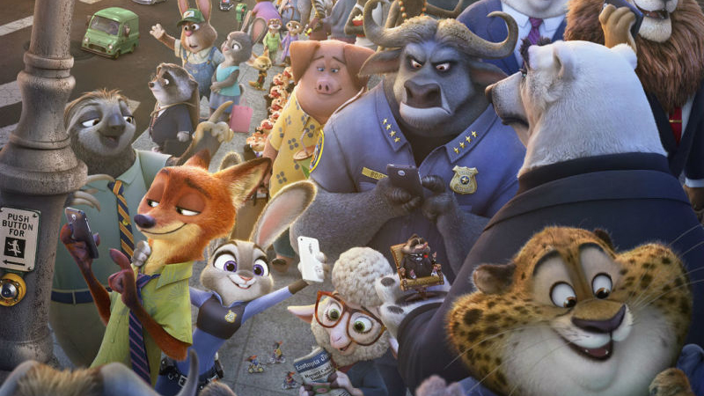
Los Animales de Zooptopia

Slide 2
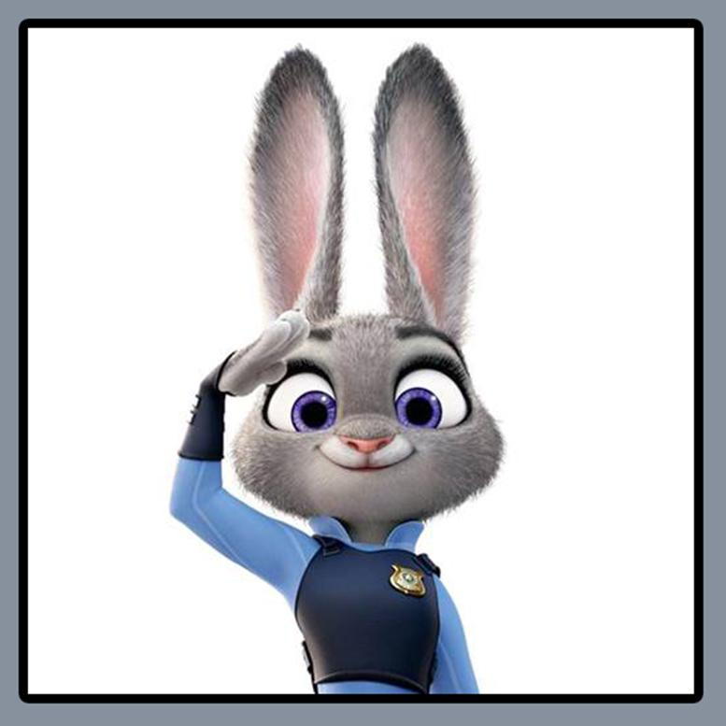
¿Qué animal es?
Es una coneja. Se llama Judy Hopps.

Slide 3
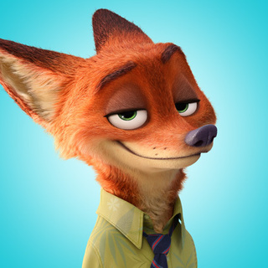
¿Qué animal es?
Es un zorro.
Se llama
Nick Wilde.

Slide 4
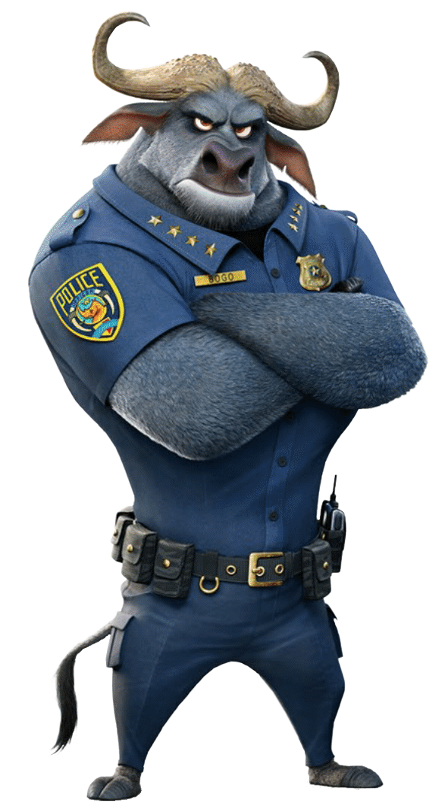
¿Qué animal es?
Es un búfalo. Se llama
Jefe Bogo.

Slide 5
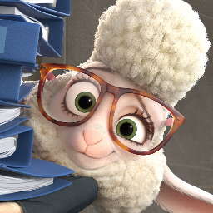
¿Qué animal es?
Es una oveja. Se llama Vicealcaldesa Bellwether.

Slide 6
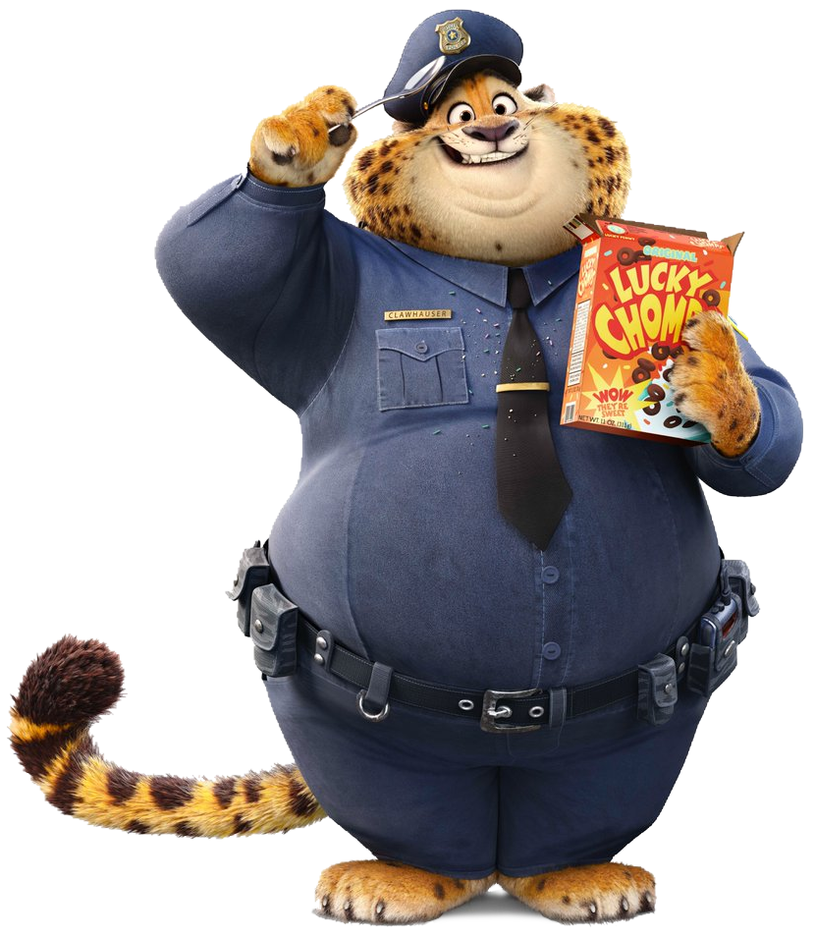
¿Qué animal es?
Es un guepardo. Se llama
Oficial Benjamín Garraza.

Slide 7
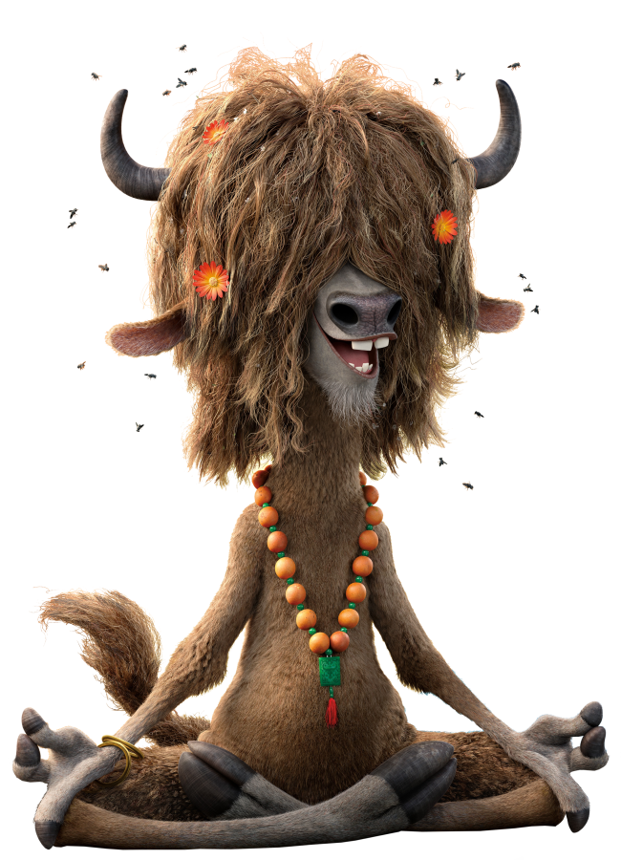
¿Qué animal es?
Es un yak.
Se llama Yax el Yak.

Slide 8
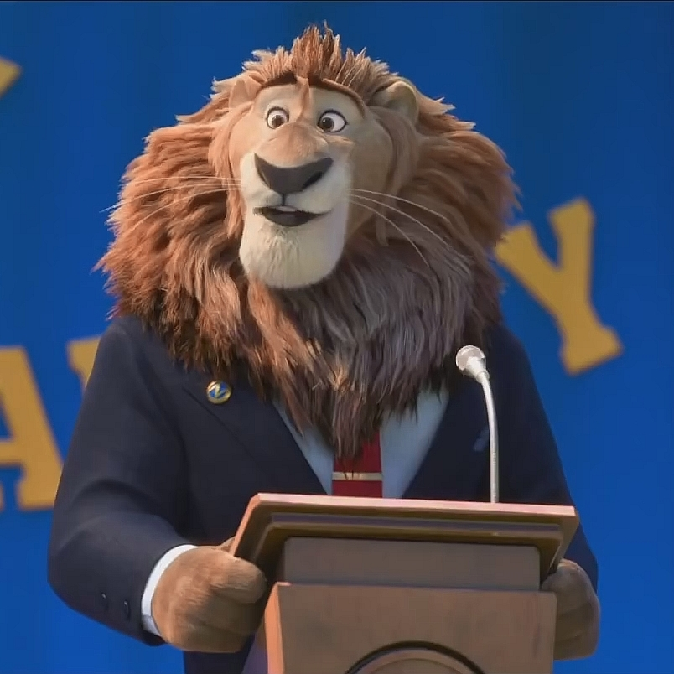
¿Qué animal es?
Es un león.
Se llama Alcalde Leodoro Leonzález.

Slide 9
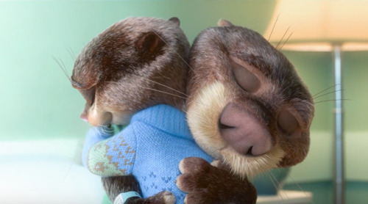
¿Qué animales son?
Son nutrias. Se llaman señores Nutriales.

Slide 10
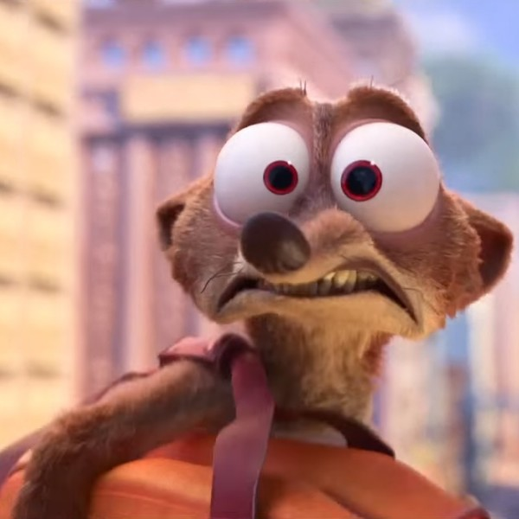
¿Qué animal es?
Es una comadreja.
Se llama Duke Roedriguéz.

Slide 11
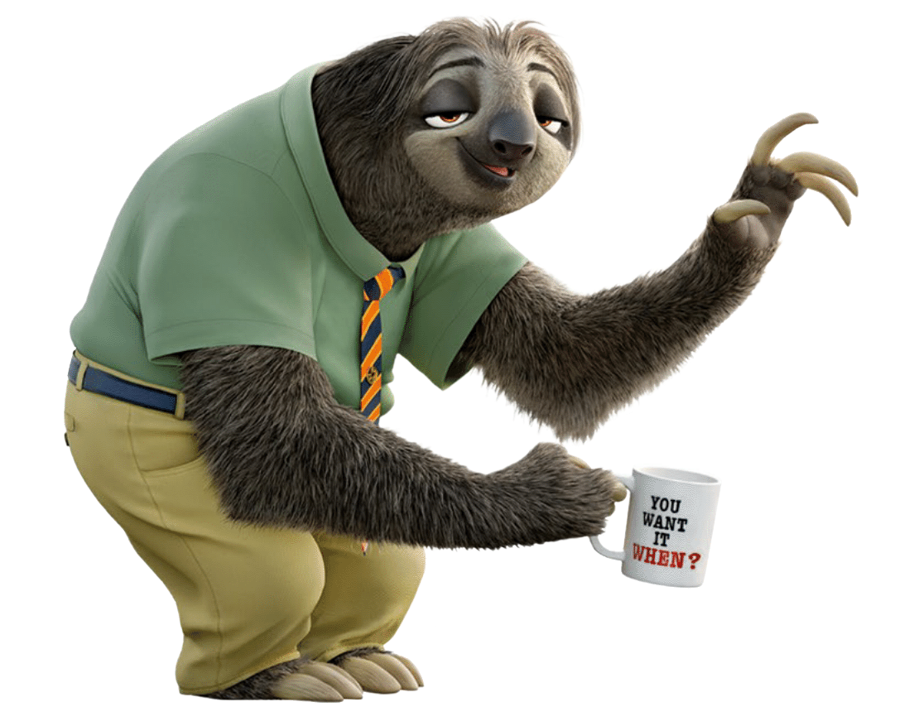
¿Qué animal es?
Es un perezoso.
Se llama Flash.

Slide 12
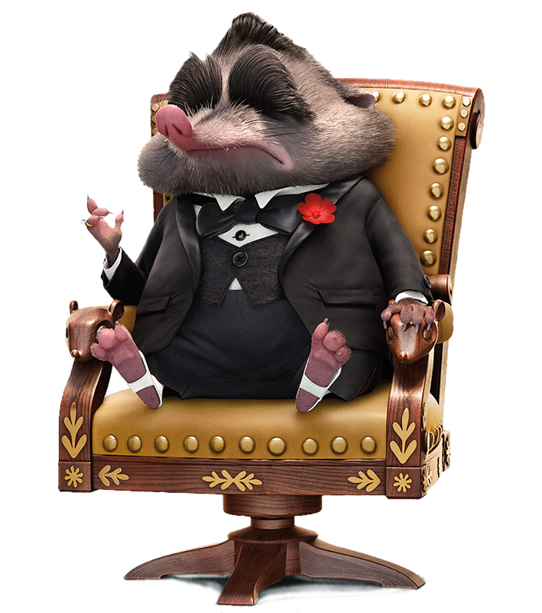
¿Qué animal es?
Es una musaraña ártica.
Se llama Mr. Big.

Slide 13
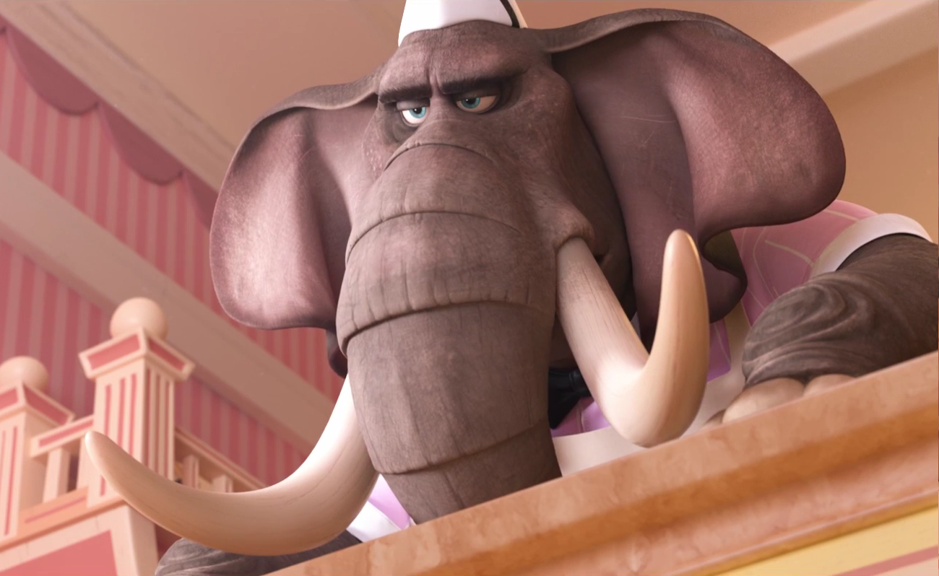
¿Qué animal es?
Es un elefante.
Se llama Jerry Jumbeaux Jr.

Slide 14
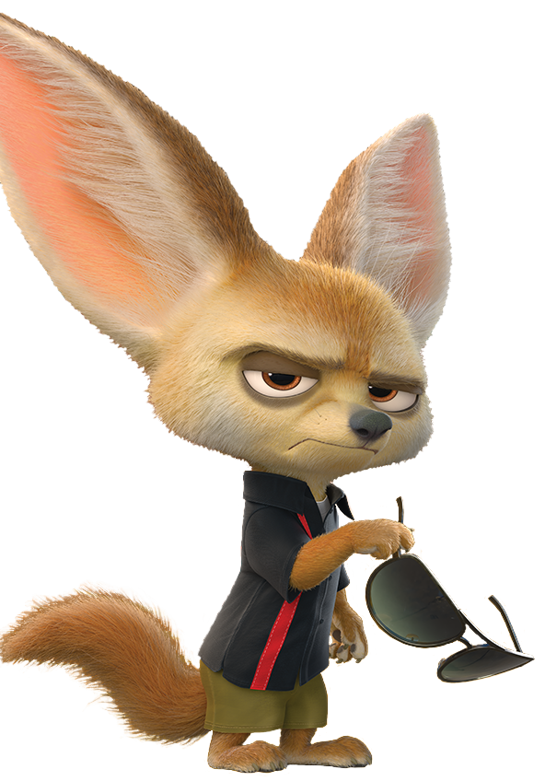
¿Qué animal es?
Es un zorro.
Se llama Finnick.

Slide 15
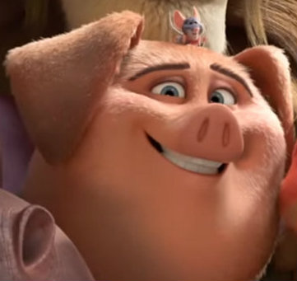
¿Qué animal es?
Es un cerdo.
Se llama Cerdo Frenético.

Slide 16
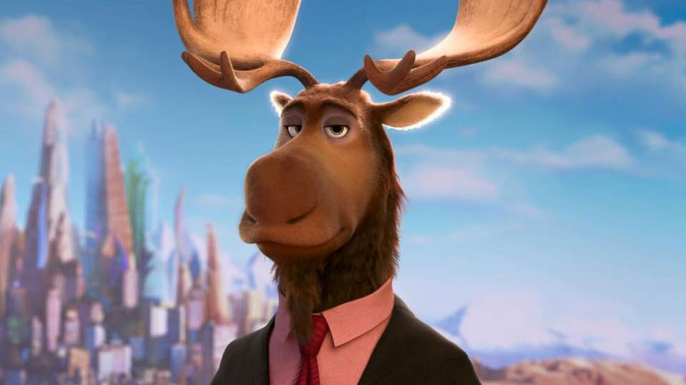
¿Qué animal es?
Es un alce americano.
Se llama Peter Alcerraga.

Slide 17
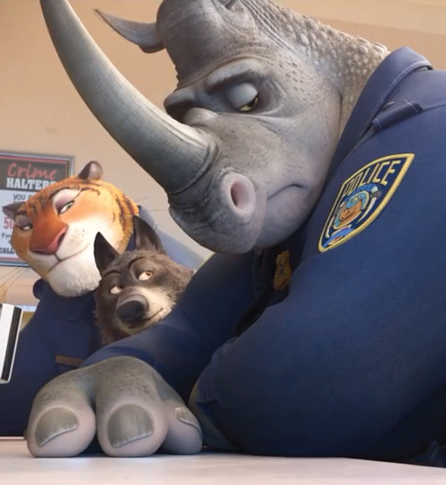
¿Qué animal es?
Es un rinoceronte.
Se llama Oficial McCuerno.

Slide 18
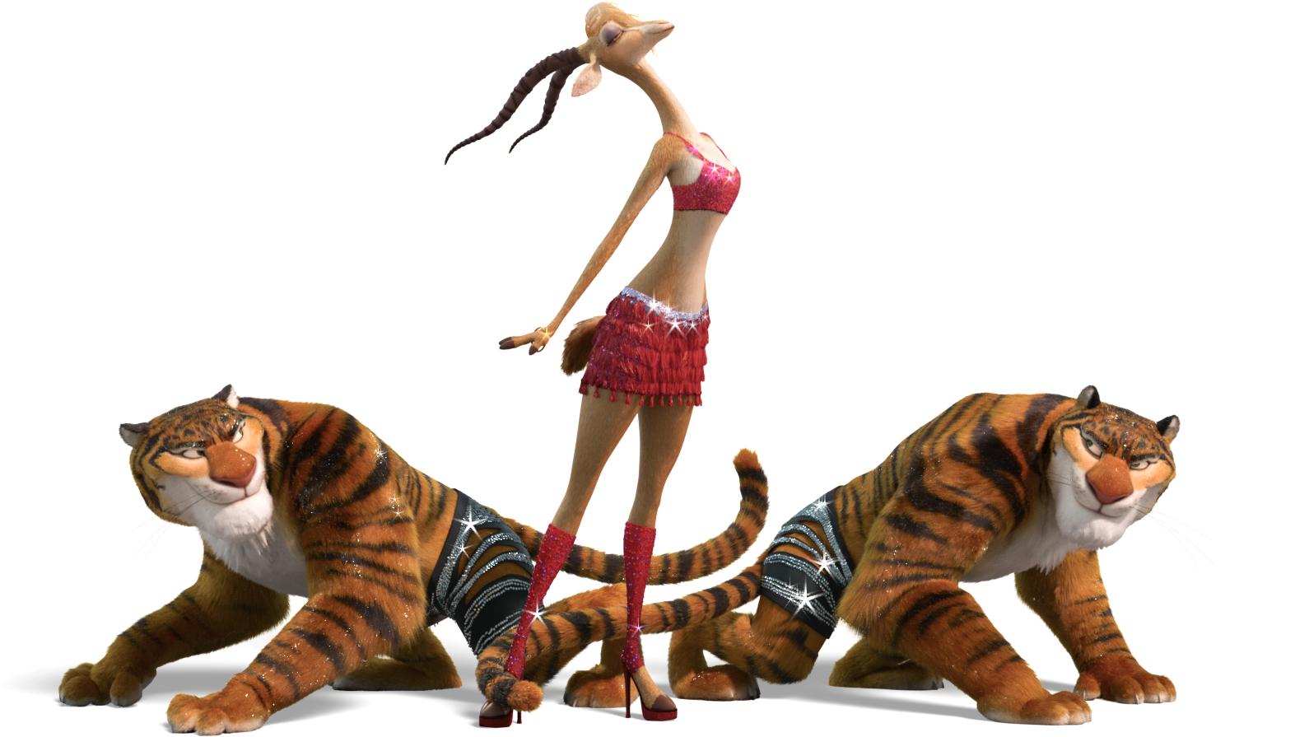
¿Qué animales son?
Son una gacela y dos tigres. La gacela se llama Gazelle.

Slide 19
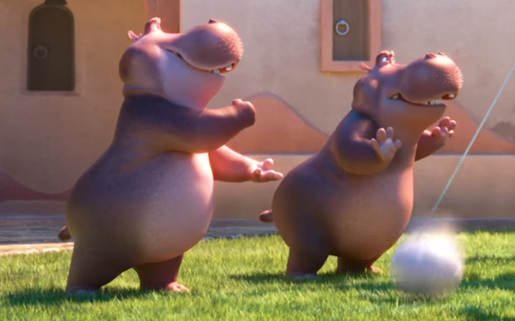
¿Qué animales son?
Son hipopótamos.

